Slide 1


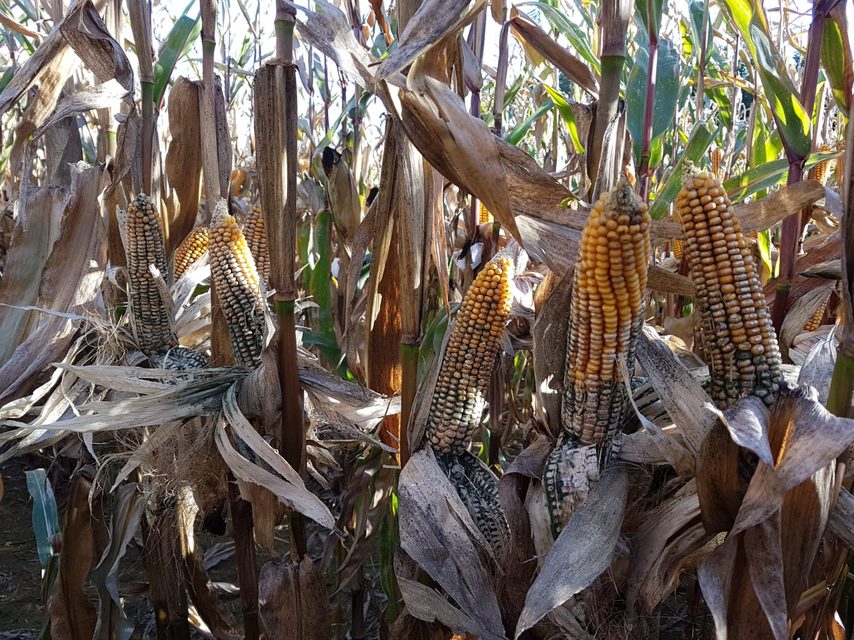
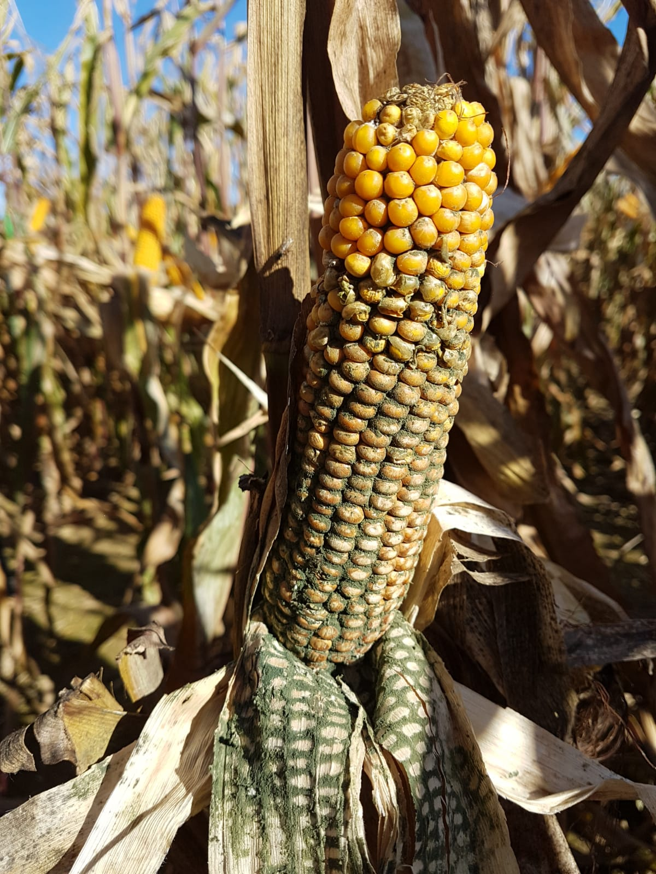
Abteilung Pflanzenpathologie und Pflanzenschutz
Und Qualität pflanzlicher Erzeugnisse
Masterarbeit
Einfluss von Trichoderma afroharzianum auf die Futterqualität von Mais
Start: Anfang 2023
Projektdauer: 6 Monate
Betreuung: Dr. Annette Pfordt, Dr. Marcel Naumann
Ziel der Untersuchungen ist es, die Schadwirkung von Trichoderma-Arten an Maiskolben, insbesondere die mögliche Ertrags- und Qualitätsminderung, zu ermitteln. Die Untersuchungen in dieser Masterarbeit sollen mittels eines Metaboliten-Screenings mögliche Ursachen für das verfrühte Auskeimen aufdecken sowie Auswirkungen auf den Ertrag und die Qualität untersuchen. Da momentan nur sehr wenige Erkenntnisse zur Trichoderma-Kolbenfäule vorhanden sind, stellt diese Masterarbeit einen weiteren Baustein dar, um mögliche Risiken für den deutschen und europäischen Maisanbau abschätzen zu können.
07.11.2022

